Slide 1
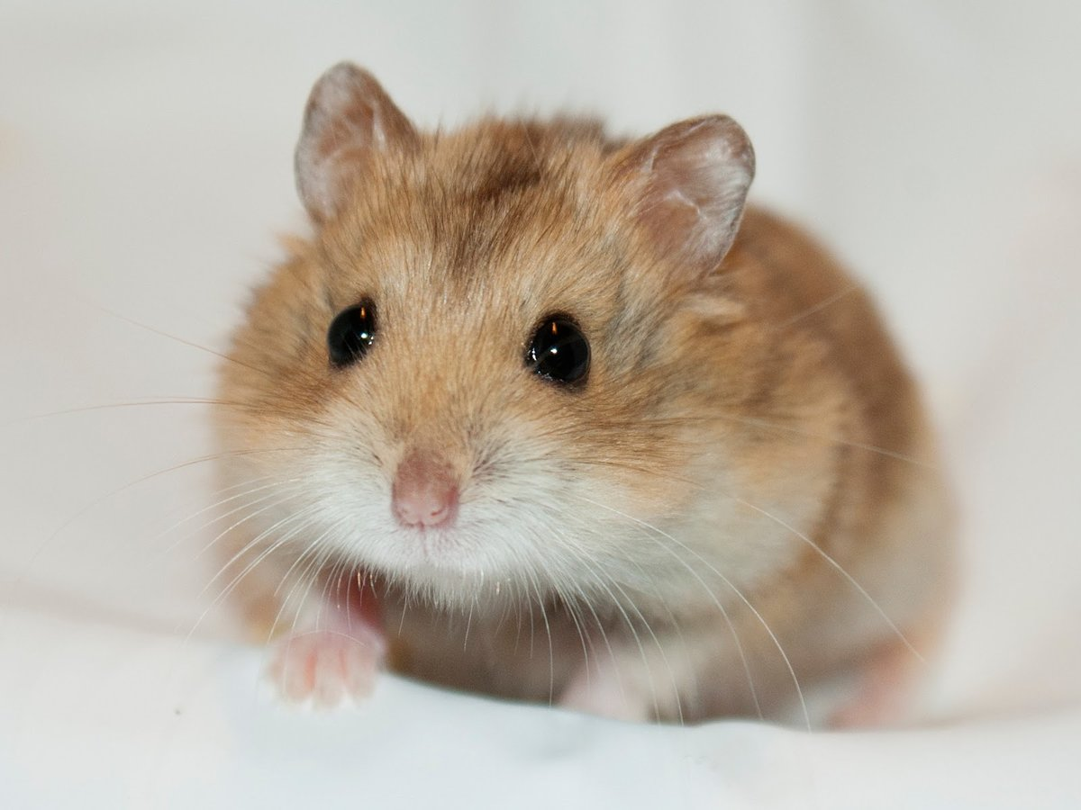
Буква Х — Хомяк щекастый
Пополнял свои запасы.
До краев амбар забит —
Хомячок наш будет сыт.

Slide 2
Похлопай столько раз- сколько услышишь букву Х
Захомячил хомячок Зерна в щеки-рюкзачок, И до хатки поспешил, Чтоб никто не рассмешил. Пощекочем хомяка, Пусть нам скажет букву Х

Slide 3
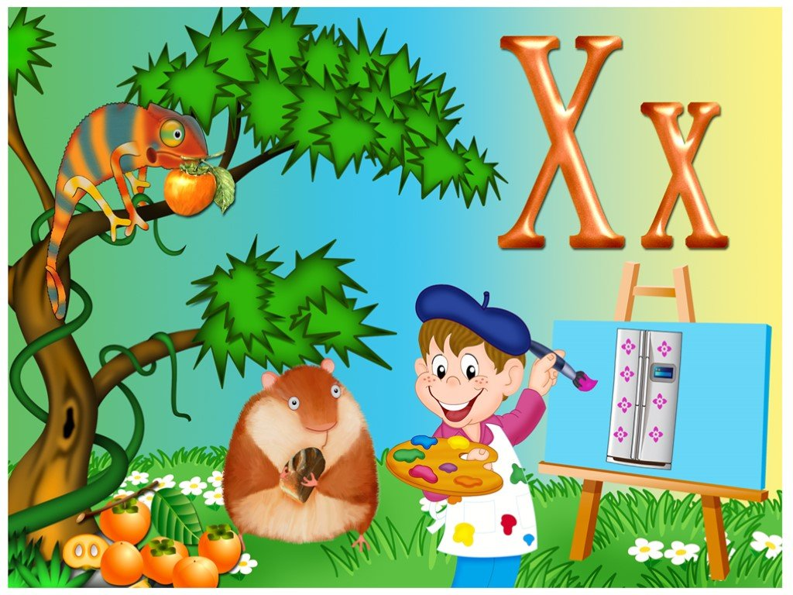
Назови все слова в которых есть буква -

Slide 4
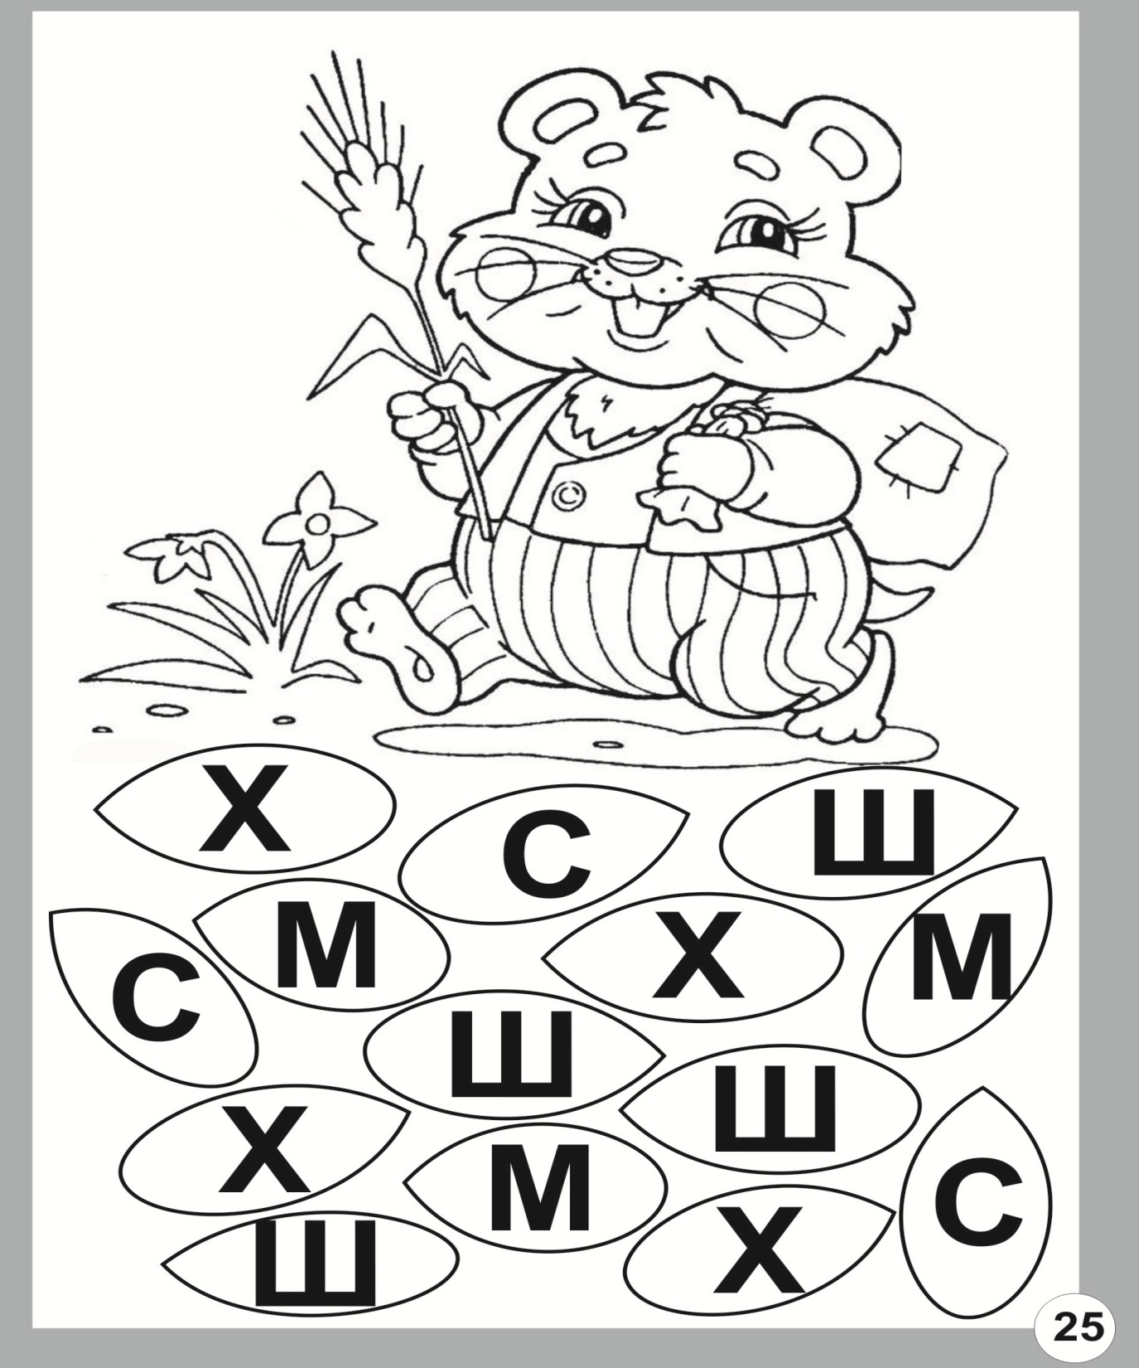
Найди все буквы Х

Slide 5
( Для выполнения вам понадобиться лист бумаги)

